Slide 1

Сабақтың тақырыбы:
Сөздіктер (dict)
30-сабақ
Оқытушы: Баймаханов Қайрат

Slide 2
Сөздіктер (dictionaries) — бұл деректер құрылымы болып табылады, және олар кілт-мән жұптарынан тұрады. Сөздіктерді деректермен жұмыс істеуде кеңінен қолдануға болады, мысалы, деректерді сақтау, іздеу, өңдеу және жаңарту үшін.
Сөздікті жасау және басып шығару:
t = {
"brand": "Ford",
"model": "Mustang",
"year": 1964
}
print(t)

Slide 3
Сөздік ұзындығы
Сөздікте қанша элемент бар екенін анықтау үшін len()функцияны пайдаланыңыз:
t = {
"brand": "Ford",
"model": "Mustang",
"year": 1964,
"year": 2020
}
print(len(t))
#нәжиже 3

Slide 4
Сөздіктің "brand" мәнін басып шығарыңыз:
t = {
"brand": "Ford",
"model": "Mustang",
"year": 1964
}
print(t["brand"])
#нәжиже Ford
Python - Сөздік элементтеріне қол жеткізу
Сөздік элементтеріне төрт жақшаның ішіндегі кілт атауына сілтеме жасай аласыз:

Slide 5
«Модель» кілтінің мәнін алыңыз:
t = {
"brand": "Ford",
"model": "Mustang",
"year": 1964
}
x = t["model"]
get()Сондай-ақ сізге бірдей нәтиже беретін әдіс бар :
Мысал
«Модель» кілтінің мәнін алыңыз:
x = thisdict.get("model")
Нәтиже: Mustang

Slide 6
Мысал:
Кілттер тізімін алыңыз:
Енгізу | Шығару
t = { "brand": "Ford", "model": "Mustang", "year": 1964 } x = t.keys() print(x) | dict_keys(['brand', 'model', 'year'])

Slide 7
Мысал
Түпнұсқа сөздікке жаңа элемент қосыңыз және пернелер тізімі де жаңартылатынын қараңыз:
Енгізу | Шығару
car = { "brand": "Ford", "model": "Mustang", "year": 1964 } x = car.keys() print(x) #before the change car["color"] = "white" print(x) #after the change | dict_keys(['brand', 'model', 'year']) dict_keys(['brand', 'model', 'year', 'color'])

Slide 8
Мәндерді өзгерту
Белгілі бір элементтің мәнін оның негізгі атауына сілтеме жасай отырып өзгертуге болады:
Мысал: Өзіңіздің Python серверіңізді алыңыз
«Жылды» 2018 жылға өзгерту:
Енгізу | Шығару
t = { "brand": "Ford", "model": "Mustang", "year": 1964 } t["year"] = 2018 print(t) | {'brand': 'Ford', 'model': 'Mustang', 'year': 2018}

Slide 9
Python - Сөздік элементтерін қосу
Элементтерді қосу
Элементті сөздікке қосу жаңа индекс пернесін пайдалану және оған мән тағайындау арқылы орындалады:
Мысал: Өзіңіздің Python серверіңізді алыңыз
Енгізу | Шығару
t = { "brand": "Ford", "model": "Mustang", "year": 1964 } t["color"] = "red" print(t) | {'brand': 'Ford', 'model': 'Mustang', 'year': 1964, 'color': 'red'}

Slide 10
Элементтерді жою
Сөздіктен элементтерді жоюдың бірнеше әдісі бар:
Мысал: Өзіңіздің Python серверіңізді алыңыз
Әдіс pop()көрсетілген кілт атауы бар элементті жояды:
Енгізу | Шығару
t = { "brand": "Ford", "model": "Mustang", "year": 1964 } t.pop("model") print(t) | {'brand': 'Ford', 'year': 1964}

Slide 11
Сөздік арқылы цикл
Циклды пайдалану арқылы сөздікті айналдыра аласыз for.
Сөздік арқылы айналдыру кезінде қайтарылатын мән сөздіктің кілттері болып табылады, бірақ мәндерді қайтару әдістері де бар.
Сөздіктегі барлық негізгі атауларды бір-бірлеп басып шығарыңыз:
Енгізу | Шығару
for x in thisdict: print(x) | brand model year

Slide 12
Python - сөздіктерді көшіру
Сөздікті көшіру
Сіз сөздікті жай теру арқылы көшіре алмайсыз dict2 = dict1, себебі: тек сілтеме dict2 болады және ішіне енгізілген өзгертулер автоматты түрде ішінде де жасалады .dict1dict1 dict2
Көшірме жасаудың жолдары бар, оның бірі - кіріктірілген Сөздік әдісін пайдалану copy().
Әдіспен сөздіктің көшірмесін жасаңыз copy():
Енгізу | Шығару
thisdict = { "brand": "Ford", "model": "Mustang", "year": 1964 } mydict = thisdict.copy() print(mydict) | {'brand': 'Ford', 'model': 'Mustang', 'year': 1964}

Slide 13
Сөздік әдістері
dict.clear () - сөздікті тазартады.
dict.copy () - сөздіктің көшірмесін қайтарады.
classmethod dict.fromkeys (seq[, value]) - seq пернелерімен және мән мәнімен сөздікті жасайды (Әдепкі бойынша None).
dict.get (кілт[, әдепкі]) - кілттің мәнін қайтарады, бірақ ол жоқ болса, ол ерекше жағдайды шығармайды, бірақ әдепкі мәнді қайтарады (әдепкі мән - Ешбір).
dict.items () - (кілт, мән) жұптарын қайтарады.
dict.keys () - сөздіктегі пернелерді қайтарады.
dict.pop (кілт[, әдепкі]) - кілтті жояды және мәнді қайтарады. Егер кілт болмаса, әдепкі мәнді қайтарады (әдепкі бойынша ерекше жағдайды шығарады).

Slide 14
dict.popitem () - (кілт, мән) жұбын жояды және қайтарады. Сөздік бос болса, KeyError ерекшелігін шығарады. Сөздіктердің ретсіз екенін есте сақтаңыз.
dict.setdefault (кілт[, әдепкі]) - кілттің мәнін қайтарады, бірақ ол жоқ болса, ол ерекше жағдайды шығармайды, бірақ әдепкі мәні бар кілт жасайды (әдепкі бойынша ешқайсысы).
dict.update ([басқа]) - басқалардан (кілт, мән) жұптарын қосу арқылы сөздікті жаңартады. Бар кілттер қайта жазылады. Жоқ қайтарады (жаңа сөздік емес!).
dict.values ​​() - сөздіктегі мәндерді қайтарады.

Slide 15
Жаттығу
1. Осылардың қайсысы сөздік?
A) x = ('apple', 'banana', 'cherry')
B) x = {'type' : 'fruit', 'name' : 'banana'}
D) x = ['apple', 'banana', 'cherry']
2. Сөздік жасалғаннан кейін сөздік элементтерін жою мүмкін емес.
A) Рас
B) Жалған
3. Жаттығу
Шын немесе жалған. Кілт атына сілтеме жасау арқылы элемент мәндеріне қол жеткізуге болады.
Рас
Жалған

Slide 16
4. Жаттығу
Келесі кодты қарастырыңыз: -дан -ге
x = {'type' : 'fruit', 'name' : 'banana'}
өзгерту үшін дұрыс синтаксис дегеніміз не? typefruitberry
x{'type'} = 'berry'
x['type'] = 'berry'
x.get('type') = 'berry'
5. Жаттығу
Осы сөздік әдістерінің қайсысы сөздікке элементтерді қосу үшін қолданылуы мүмкін?
add()
insert()
update()

Slide 17
6. Жаттығу
Сөздіктен элементті алып тастаудың сөздік әдісі дегеніміз не?
delete()
remove()
pop()

Slide 18
A есеп. Сөздерді санау
Уақыт шектеуі:1.0s
Жад шектеуі:256M
Берілген мәтіндегі әрбір сөздің қанша рет кездескенін есептеңіз.
Шарты:
Кіріс ретінде сөйлем беріледі. Нәтиже ретінде әр сөздің кездескен саны бар сөздік қайтарылады.
Енгізу | Шығару
alma almapark alma | {'alma': 2, 'almapark': 1}

Slide 19
B есеп. Максималды мәні бар элементті табу.
Уақыт шектеуі:1.0s
Жад шектеуі:256M
Берілген сөздіктен ең үлкен мәнге ие кілтті анықтаңыз.
Енгізу | Шығару
"Асан": 85, "Үсен": 90, "Медет": 75 | Үсен

Slide 20
C есеп. Сирек сөз.
Уақыт шектеуі:1.0s
Жад шектеуі:256M
Жолды кіріс ретінде қабылдайтын және сөз тіркесінде жиі кездесетін сөзді шығаратын программа жазыңыз. Бірнеше сирек кездесетін сөздер болса, лексикографиялық тәртіпте кішірек сөзді шығару керек. Сөздердің жағдайы ескерілмейді, сөйлемдегі тыныс белгілері ескерілмейді.
Енгізу | Шығару
ui, ademi ui, ademi. | ademi

Slide 21
Қорытынды
Бұл есептер Python тілінде сөздіктермен жұмыс істеу үшін қолданылады. Сөздіктер деректерді тиімді сақтап, өңдеуге мүмкіндік беретін өте пайдалы деректер құрылымы болып табылады.

Slide 22
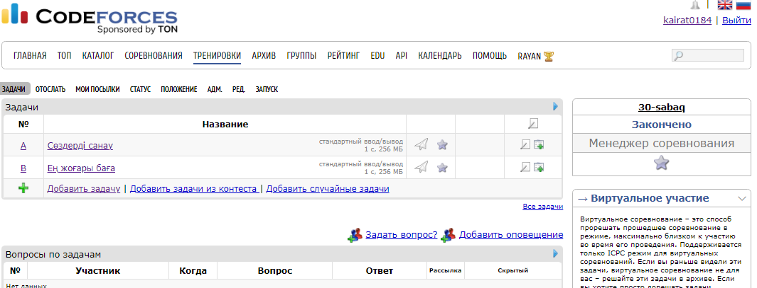
https://codeforces.com/contestInvitation/9af9a5eec220b99c5d1e1b656161802f244a0615

